Slide 1
基于LHAASO-KM2A对宇宙线大尺度各向异性的观测
张伟燕ª、崔树旺ª、高卫^{b、c} 、吕洪魁^{b、c}
a.Hebei Normal University, College of Physics
050024, Shĳiazhuang, China
b.Institute of High Energy Physics, Chinese Academy of Sciences,
100049, Beĳing, China
c.TIANFU Cosmic Ray Research Center,
610000, Chengdu, China

Slide 2
目录
背景及意义
宇宙线各向异性
LHAASO-KM2A观测结果
总结与展望

Slide 3
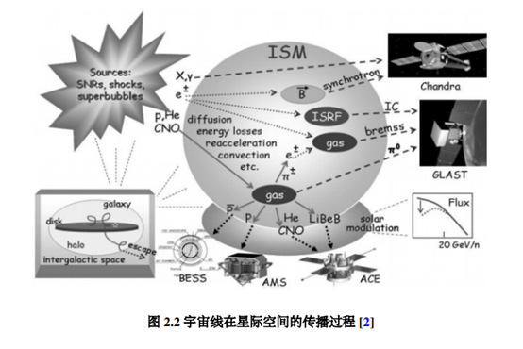
背景及意义
宇宙线：
宇宙空间高能粒子
质子，He~Fe核和电子、光子，中微子
MOSKALENKO I V Propagation of cosmic rays:
Nuclear physics in cosmic-ray studies 2005
Notes:
背景

Slide 4
背景及意义
宇宙线：
起源
加速
传播
MOSKALENKO I V Propagation of cosmic rays:
Nuclear physics in cosmic-ray studies 2005

Slide 5
背景及意义
宇宙线：
起源
加速
传播
带电粒子丧失原有信息
MOSKALENKO I V Propagation of cosmic rays:
Nuclear physics in cosmic-ray studies 2005

Slide 6
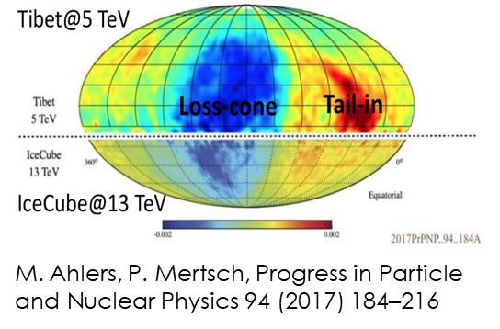
背景及意义
宇宙线：
起源：
加速
传播
测量宇宙线的能谱、成分与方向是探索三个基本问题的重要途径。

Slide 7
宇宙线各向异性
宇宙线：
起源：
加速
传播
测量宇宙线的能谱、成分与方向是探索三个基本问题的重要途径。
到达方向分布：微弱的各向异性分布

Slide 8
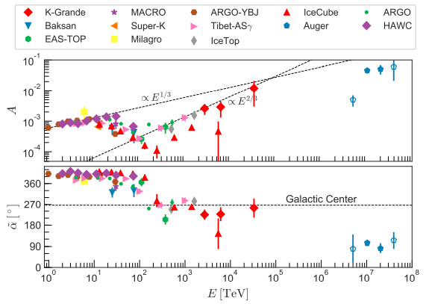
宇宙线各向异性
大尺度各向异性：
TeV-PeV宇宙线的各向异性随能量发生明显的演化特征
A ：
一阶谐波的振幅
$α$ ：
赤道坐标系$I_{max}$方向

Slide 9
宇宙线各向异性
大尺度各向异性：
TeV-PeV宇宙线的各向异性随能量发生明显的演化特征
A ：
一阶谐波的振幅
$α$ ：
赤道坐标系$I_{max}$方向

Slide 10
宇宙线各向异性
大尺度各向异性：
TeV-PeV宇宙线的各向异性随能量发生明显的演化特征
A ：
一阶谐波的振幅
$α$ ：
赤道坐标系$I_{max}$方向

Slide 11
宇宙线各向异性
大尺度各向异性：
TeV-PeV宇宙线的各向异性随能量发生明显的演化特征
A ：
一阶谐波的振幅
$α$ ：
赤道坐标系$I_{max}$方向
高能区测量困难，缺乏精确测量结果
混合成分的各向异性的能量依赖，不同实验结果存在差异

Slide 12
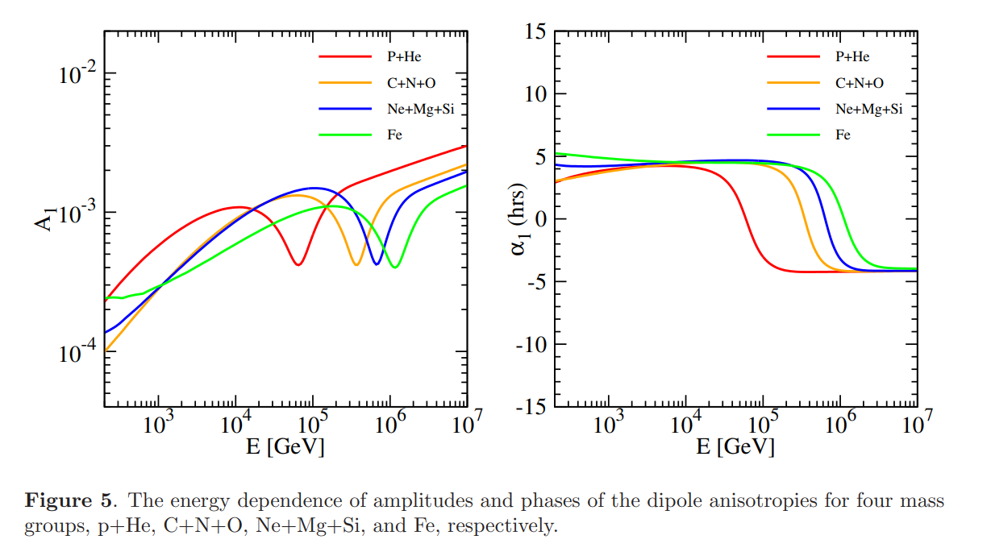
宇宙线各向异性
大尺度各向异性：
考虑临近源贡献的空间依赖传播模型预期的分成分各向异性：越晚
Bing-Qiang Qiao et al JCAP12(2019)007

Slide 13
宇宙线各向异性
大尺度各向异性：
考虑临近源贡献的空间依赖传播模型预期的分成分各向异性：
成分越重，各向异性振幅相位的反转位置出现越晚
Bing-Qiang Qiao et al JCAP12(2019)007

Slide 14
宇宙线各向异性
大尺度各向异性：
考虑临近源贡献的空间依赖传播模型预期的分成分各向异性：
成分越重，各向异性振幅相位的反转位置出现越晚
需要实验观测验证、限制
但是至今仍没有分成分各向异性测量结果。
Bing-Qiang Qiao et al JCAP12(2019)007

Slide 15
大尺度各向异性：
宇宙线各向异性的可能起因：
宇宙线传播
宇宙线源分布不均
局部磁场环境的再加速
宇宙线各向异性是起源与传播过程的最终表现，是探究宇宙线起源与传播的重要途径。
可靠的实验观测为基础

Slide 16
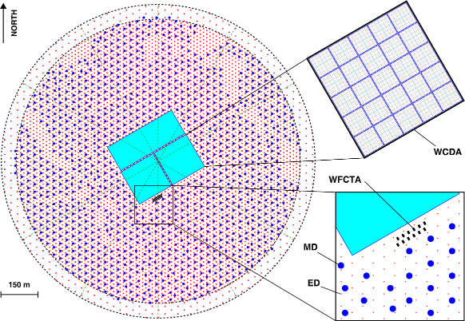
LHAASO-KM2A观测结果
LHAASO阵列布局:
平方公里阵列(KM2A): 5249EDs 1188MDs
水切伦科夫探测器阵列(WCDA): 3120cells,78,000m2
广角切伦科夫望远镜阵列(WFCTA): 18台望远镜
Chinese Physics C Vol. 46, No. 3 (2022) 035001

Slide 17
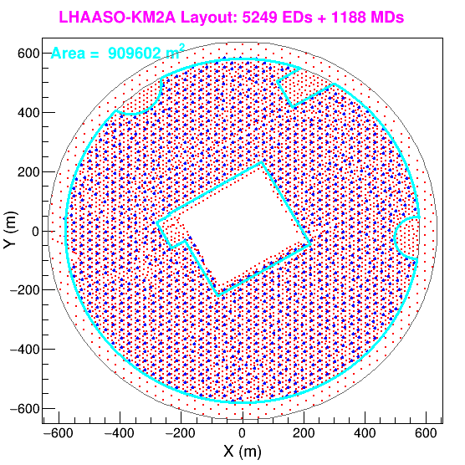
LHAASO阵列-KM2A
LHAASO-KM2A
KM2A优势:
有效面积大保障统计量
4410m的高海拔对应PeV的簇射极大位置，实现PeV能段精确测量
能量覆盖范围20TeV~100PeV
ED+MD: 电磁成分与缪子成分
1188台
Chinese Physics C Vol. 46, No. 3 (2022) 035001

Slide 18
LHAASO阵列-KM2A
LHAASO-KM2A
KM2A阵列:
ED:$Ne$
重建簇射方向、芯位、发展年龄、能量
MD:$Nu$
宇宙线成分区分
能量重建：$E=a∙N_{e,u}$+c
1188台
Chinese Physics C Vol. 46, No. 3 (2022) 035001

Slide 19
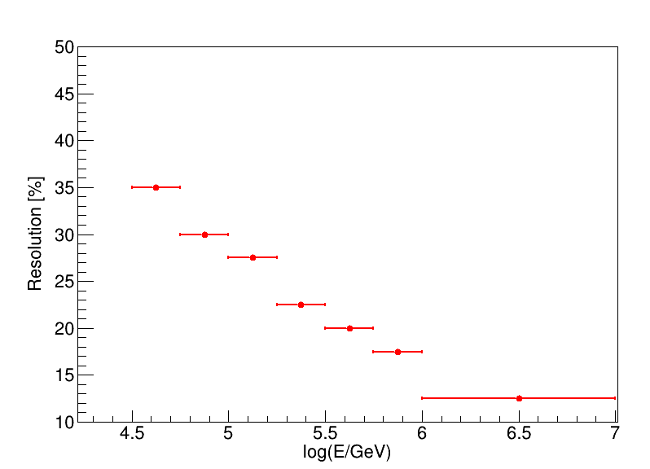
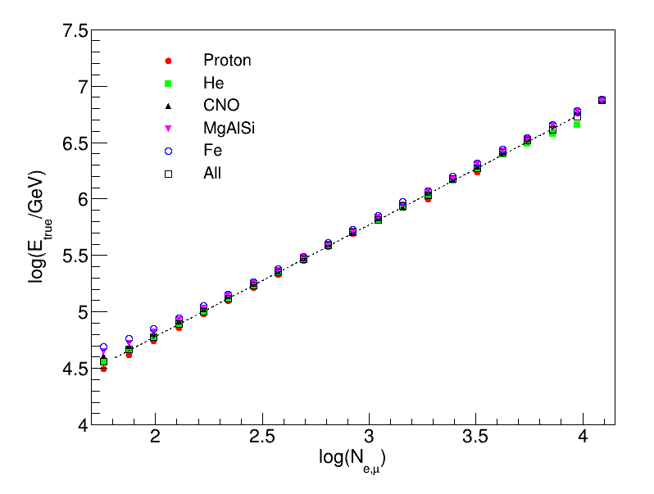
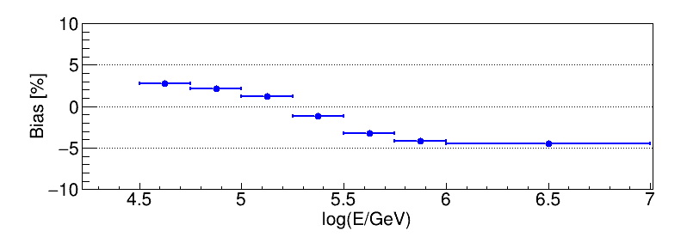
LHAASO-KM2A—能量重建
能量重建
$E=a∙N_{e,u}$+c 成分弱依赖

Slide 20
LHAASO-KM2A—能量重建
能量重建
分辨率和偏差随着能量的升高而降低。

Slide 21
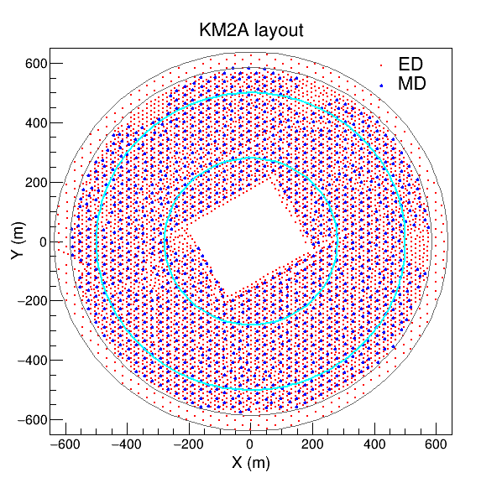
LHAASO-KM2A—实验数据
数据选择
Zenith <40 degree
core selection:280-500m
NfiltE $≥$ 20
log(E/GeV) $≥$ 4.5
2021.08.01 to 2023.07.31
$$log⁡(E_{rec}/GeV)$$ | 4.50-4.75 | 4.75-5.00 | 5.00-5.25 | 5.25-5.50 | 5.50-5.75 | 5.75-6.00 | >=6.00
NUM(${10}^{8}$) | 115.01 | 89.03 | 37.52 | 14.58 | 5.41 | 1.97 | 1.11

Slide 22
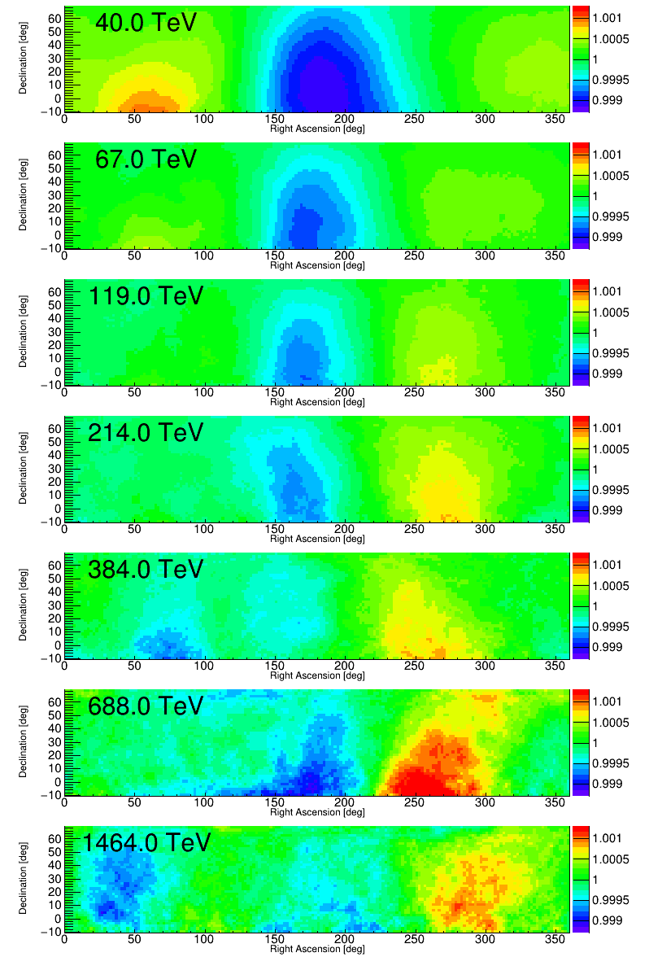
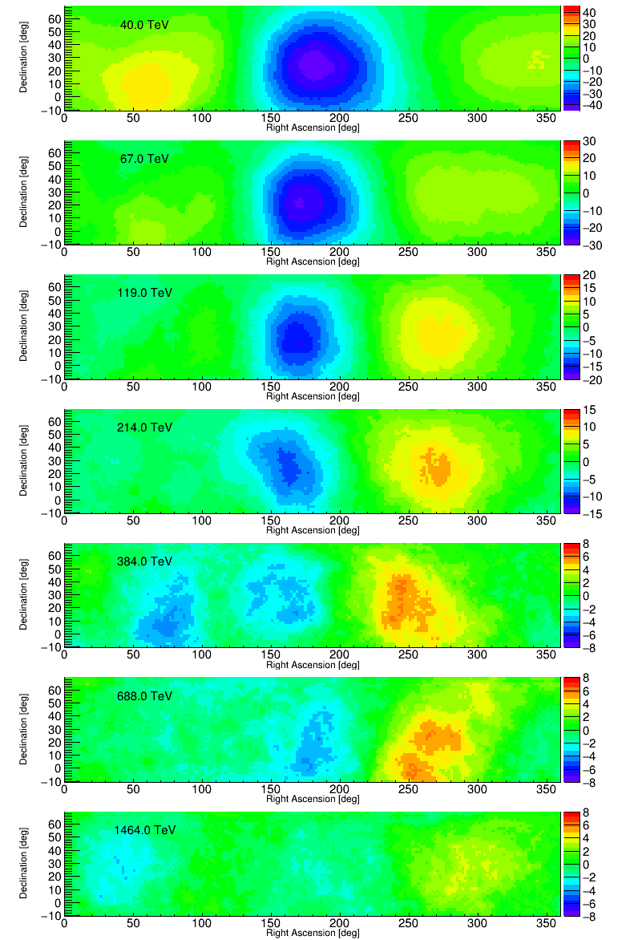
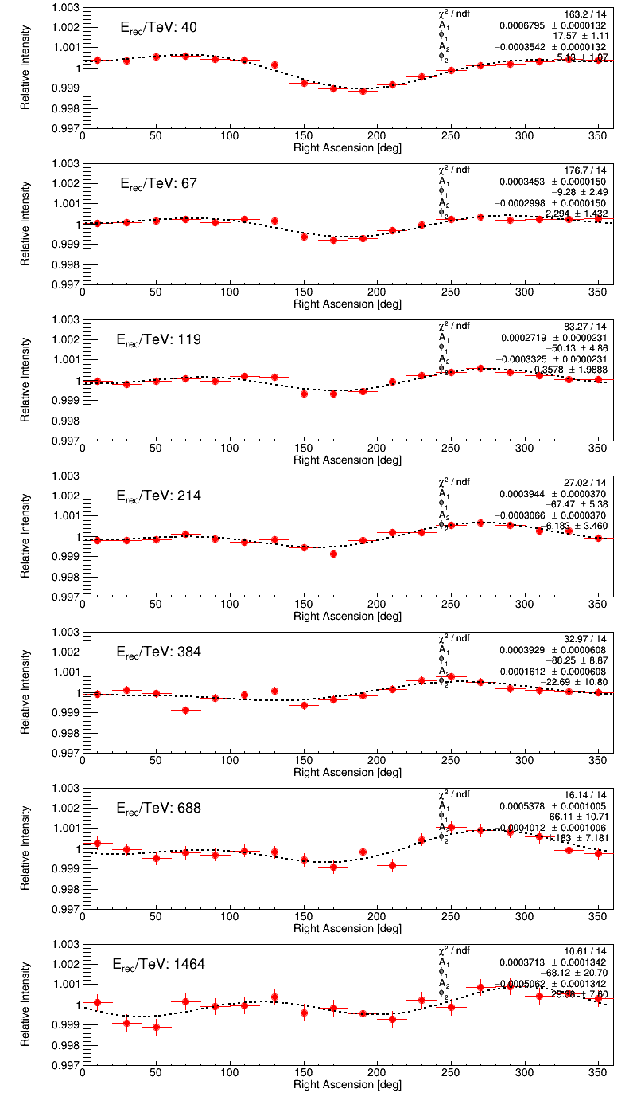
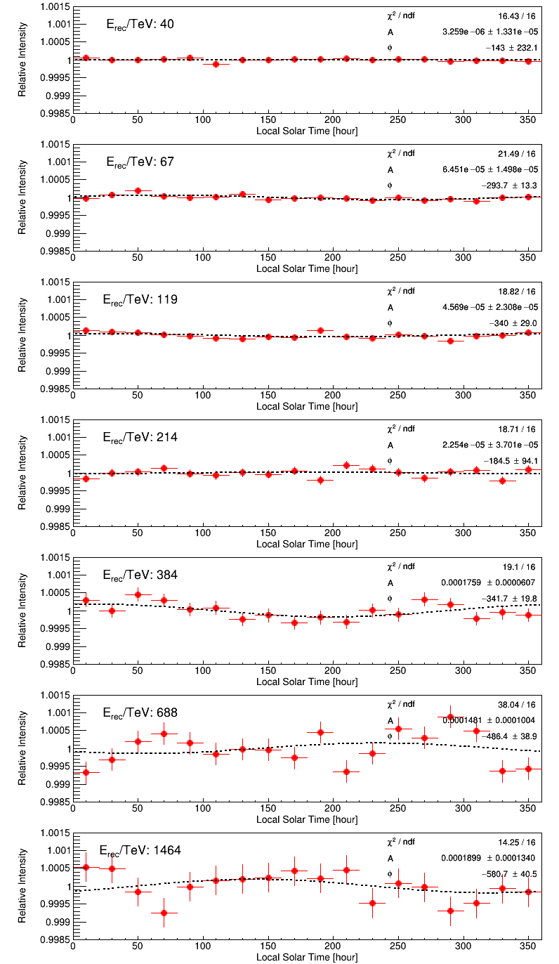
观测结果——全粒子@30°平滑
Relative intensity
Significance
Sidereal Time
Anti-Sidereal Time

Slide 23
观测结果——全粒子@30°平滑
Relative intensity
Significance
Sidereal Time
Anti-Sidereal Time

Slide 24
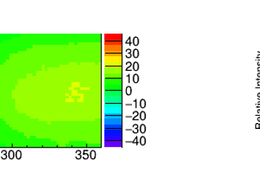
观测结果——全粒子@30°平滑
Relative intensity
Significance
Sidereal Time
Anti-Sidereal Time

Slide 25
观测结果——全粒子@30°平滑
沿赤经方向的相对强度
$$I\left(Ra\right)={N\left(Ra\right)}/{N_{bkg}\left(Ra\right)}$$
Relative intensity
Significance
Sidereal Time
Anti-Sidereal Time

Slide 26
观测结果——全粒子@30°平滑
Anti-sidereal time(364.2422):虚构的时间尺度
振幅用于估计恒星时的系统误差
Relative intensity
Significance
Sidereal Time
Anti-Sidereal Time

Slide 27
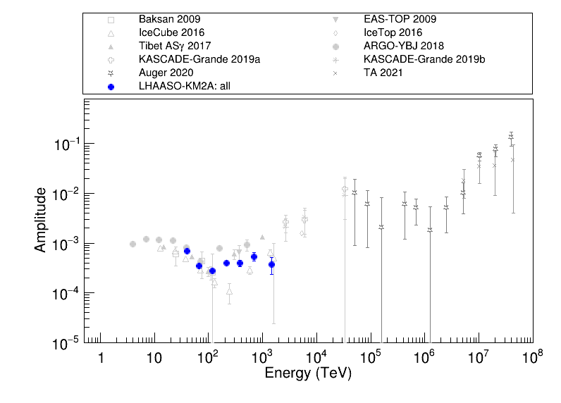
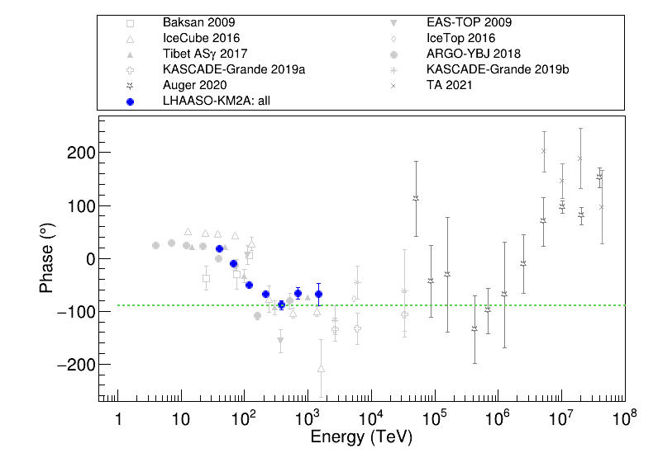
观测结果——全粒子@30°平滑
一阶振幅vs E
一阶相位vs E
preliminary
preliminary

Slide 28
观测结果——全粒子@30°平滑
一阶振幅vs E
一阶相位vs E
与其他实验相比，100TeV以后振幅增长较缓
相位在1PeV以后缓慢靠近银心

Slide 29
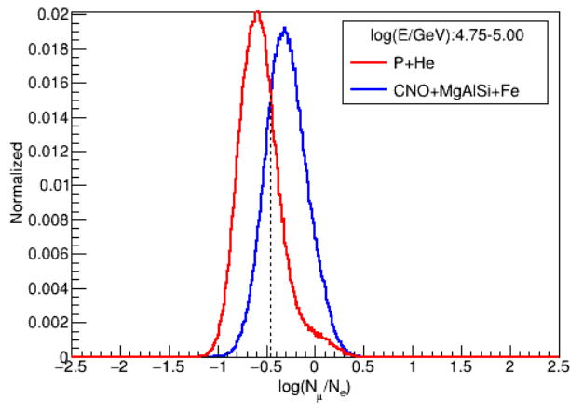
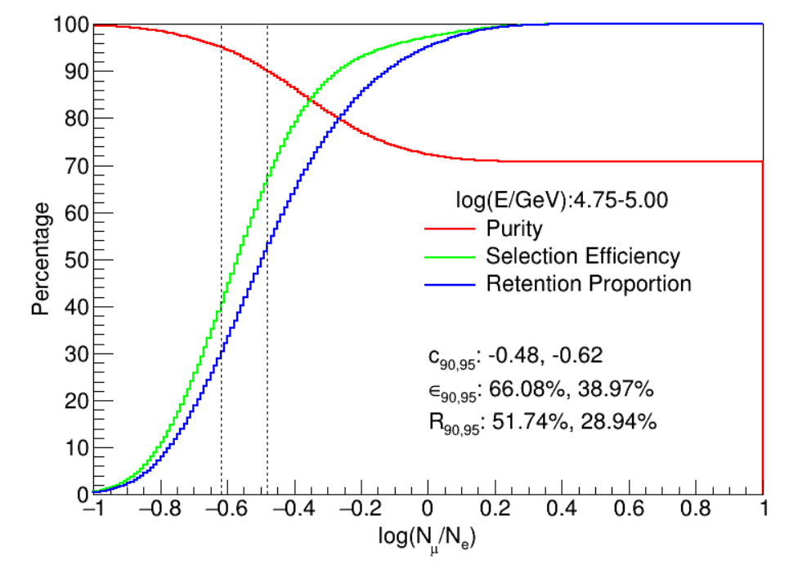
轻成分各向异性
数据选择
成分挑选参数：
$$c=log⁡(N_{u}/N_{e}^{0.85})$$
轻成分： $c<c_{90}$

Slide 30
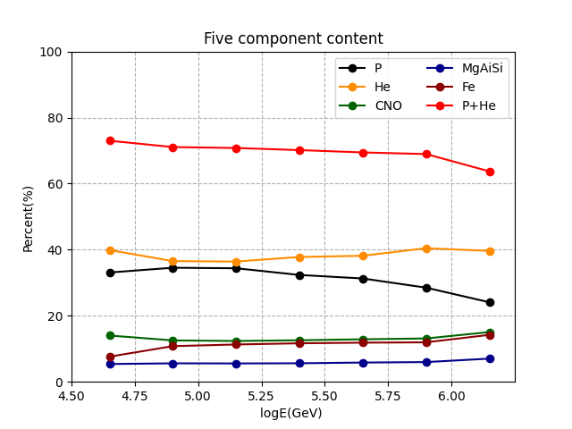
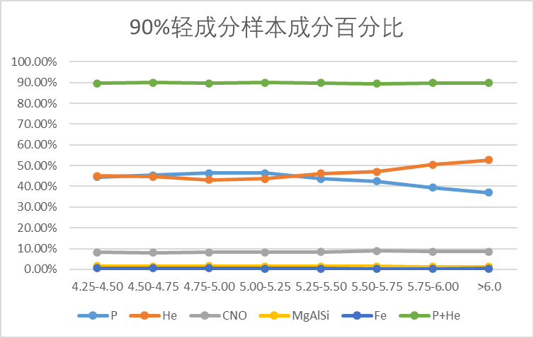
轻成分各向异性
数据选择
轻成分： $c<c_{90}$
全粒子cut
$$log⁡(E_{rec}/GeV)$$ | 4.50-4.75 | 4.75-5.00 | 5.00-5.25 | 5.25-5.50 | 5.50-5.75 | 5.75-6.00 | >=6.00
NUM(${10}^{8}$) | 53.99 | 52.80 | 22.68 | 8.83 | 3.34 | 1.23 | 0.61

Slide 31
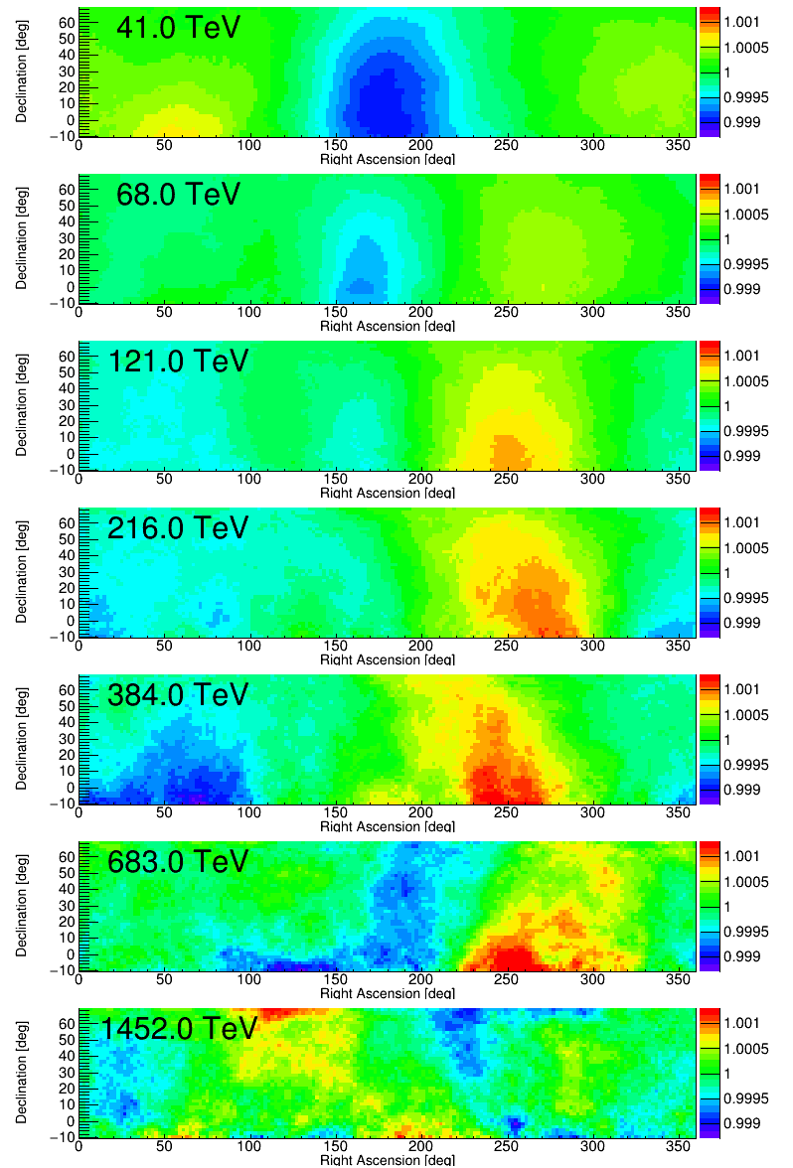
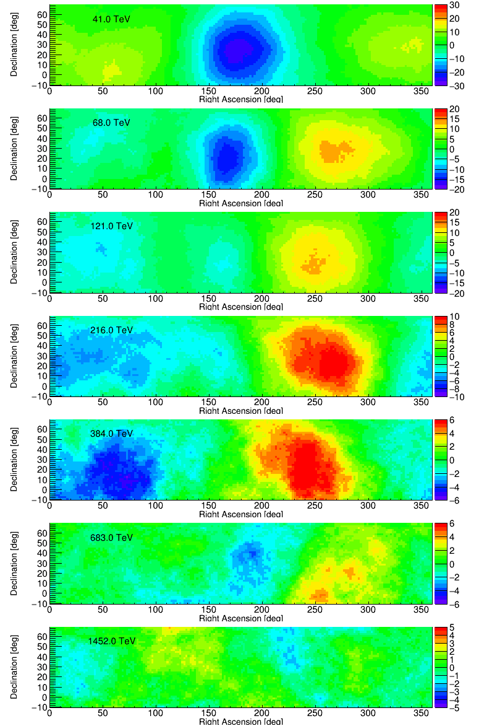
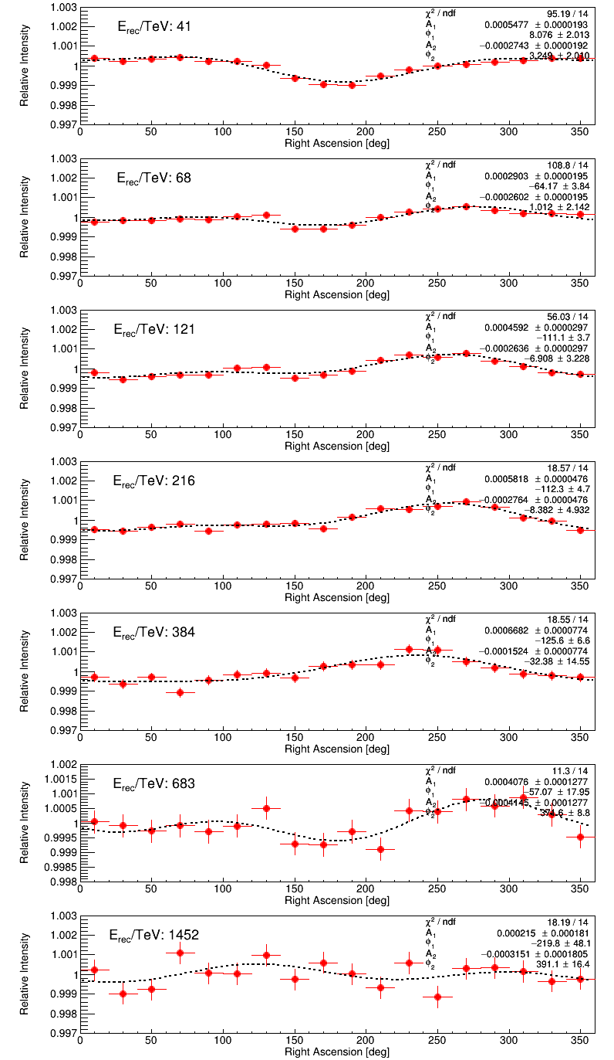
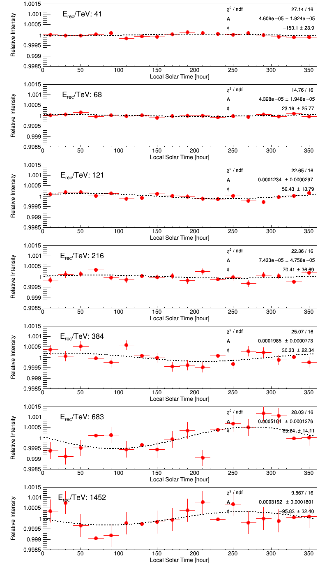
观测结果——90%轻成分@30°平滑
Relative intensity
Significance
Sidereal Time
Anti-Sidereal Time

Slide 32
观测结果——90%轻成分@30°平滑
各向异性结构随能量演化：
全粒子在100TeV相位出现反转
90%轻成分在70TeV相位出现反转
全粒子Relative intensity
90%轻成分Relative intensity

Slide 33
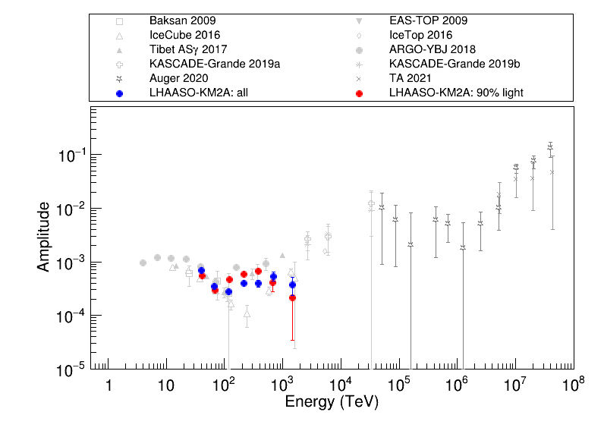
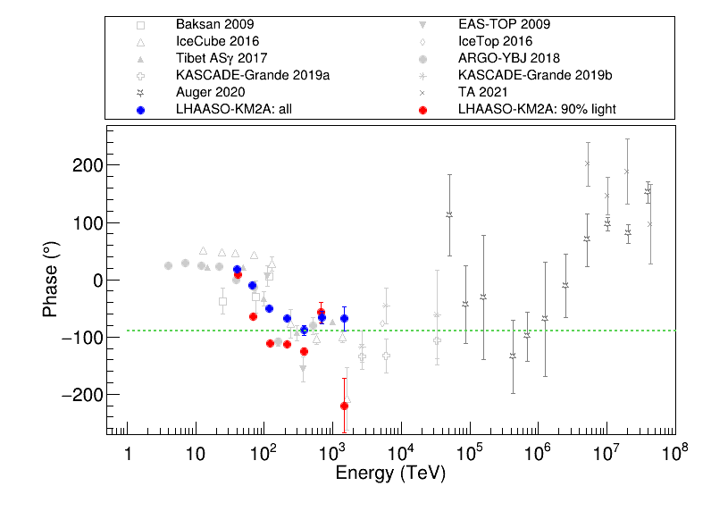
观测结果——90%轻成分@30°平滑
轻成分振幅出现拐折的的位置在更低能位置；轻成分相位反转更早，变化更大
preliminary
preliminary
Notes:
程序地址：/afs/ihep.ac.cn/users/z/zhangweiyan/home/CR_ligth_anisotropy/LAS_light_zwy/experiment/280R500_P_correct/draw/2021-2023/compare

Slide 34
观测结果——90%轻成分@30°平滑
轻成分振幅在更低能量开始拐折
轻成分相位在更低能量开始拐折，偏离银心更远
Notes:
程序地址：/afs/ihep.ac.cn/users/z/zhangweiyan/home/CR_ligth_anisotropy/LAS_light_zwy/experiment/280R500_P_correct/draw/2021-2023/compare

Slide 35
观测结果——90%轻成分@30°平滑
轻成分振幅在更低能量开始拐折
轻成分相位在更低能量开始拐折，偏离银心更远
$$log⁡(E_{rec}/GeV)$$ | 5.75-6.00 | >=6.00
NUM(${10}^{8}$) | 1.23 | 0.61
后两能区：事例数少，统计误差较大，需要更长时间的事例积累
Notes:
程序地址：/afs/ihep.ac.cn/users/z/zhangweiyan/home/CR_ligth_anisotropy/LAS_light_zwy/experiment/280R500_P_correct/draw/2021-2023/compare

Slide 36
总结与展望
KM2A在40TeV ~ 1.5PeV的大能量范围内观测到宇宙射线的各向异性
与其他实验相比，在100 TeV以上，各向异性一阶振幅随能量的增加更为平缓。
相位随着能量增加的方向移动也更加平缓，在1PeV左右，相位仍然在银心赤经附近。
初步测量了宇宙射线90%纯度的轻成分各向异性，振幅和相位相较于全粒子在更低能量发生变化
下一步：深入研究分成分各向异性；积累统计量，提高PeV能区测量精度。

